Slide 1

Instalación de Visual Studio C++ 2022 Community
Una presentación esencial para el desarrollo de software moderno.
¡Prepárate para codificar con el IDE líder en el sector!

Slide 2
REQUISITOS
Antes de iniciar la descarga, asegúrate de que tu sistema operativo cumple con los requisitos técnicos para garantizar una instalación fluida y un rendimiento óptimo.
Requisitos de Hardware
Optimización del Sistema
Windows 10 (versión 1909 o superior) o Windows 11.
Actualiza Windows y reinicia para aplicar parches pendientes.
CPU de 1.8 GHz o superior.
Verifica que tienes permisos de administrador.
Mínimo 4 GB de RAM (se recomiendan 16 GB).
Utiliza la herramienta "Liberar espacio" para optimizar el disco.
Espacio en disco: 20-50 GB en SSD para velocidad.

Slide 3
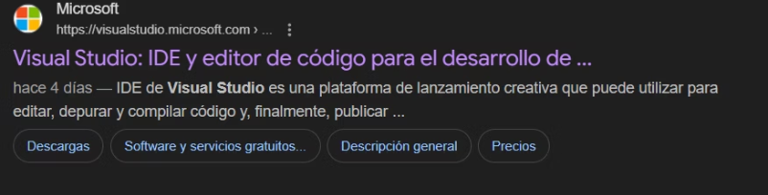
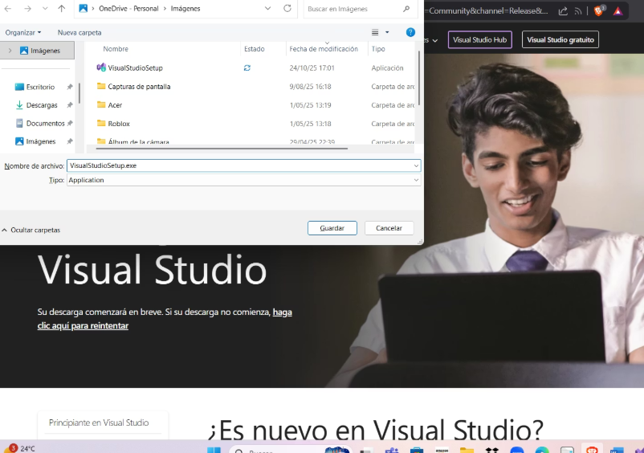
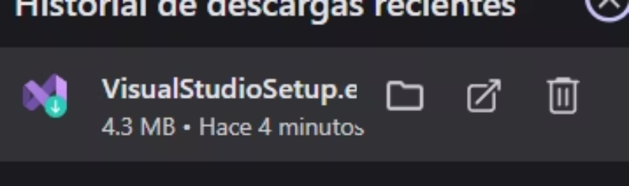
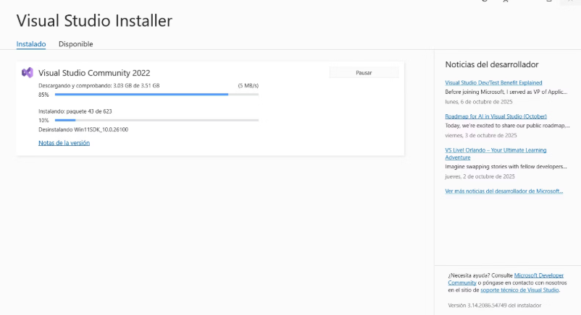
Descarga del Instalador Oficial de Visual Studio 2022
El primer paso es obtener el instalador web directamente desde el sitio de Microsoft para asegurar la versión más reciente y estable.
1
Visita la Página Principal
2
Selecciona Edición Community
3
Obtén el Archivo de Configuración
Accede al sitio oficial de Visual Studio: visualstudio.microsoft.com/es/
Elige la descarga para la edición Community, que es gratuita y perfecta para estudiantes, desarrolladores individuales y proyectos de código abierto.
Se descargará un archivo ejecutable ligero (VisualStudioSetup.exe) en tu carpeta de descargas.

Slide 4
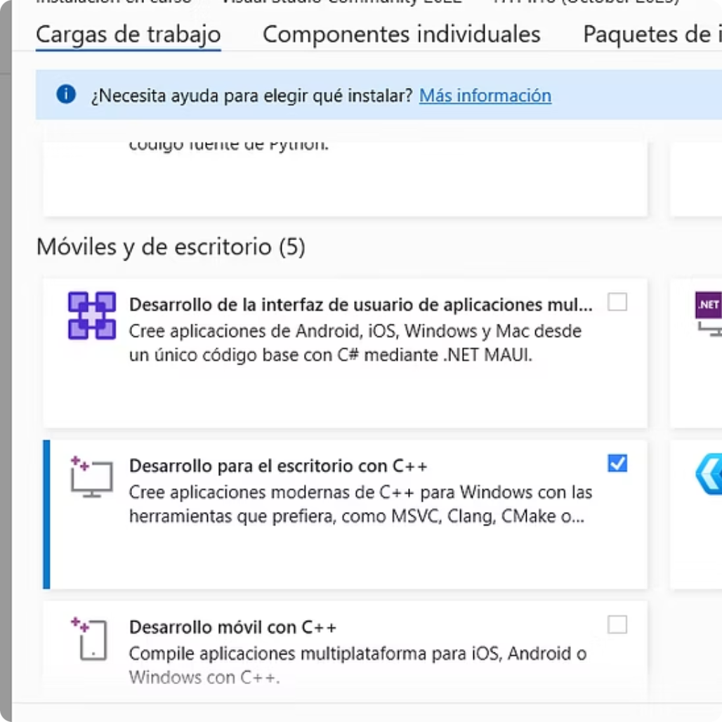
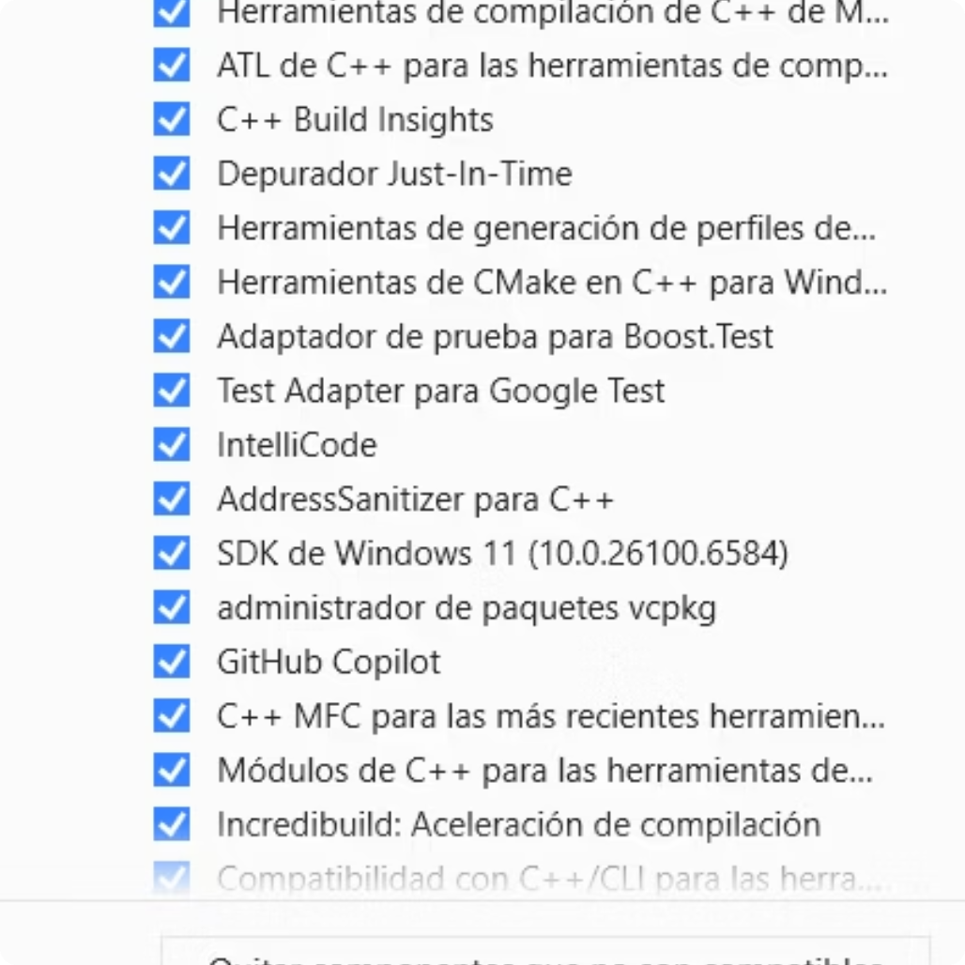
Selección de Carga de Trabajo: El Corazón de C++
Para el desarrollo en C++, es vital seleccionar la carga de trabajo correcta. Esto instala el conjunto de herramientas esencial.
Desarrollo para Escritorio con C++
Componentes Opcionales
Asegúrate de marcar esta opción. Incluye el compilador MSVC, herramientas de depuración y soporte de proyectos C/C++.
Puedes añadir soporte para MFC, herramientas de compiladores anteriores (v141, v140) o paquetes SDK específicos según el proyecto.

Slide 5

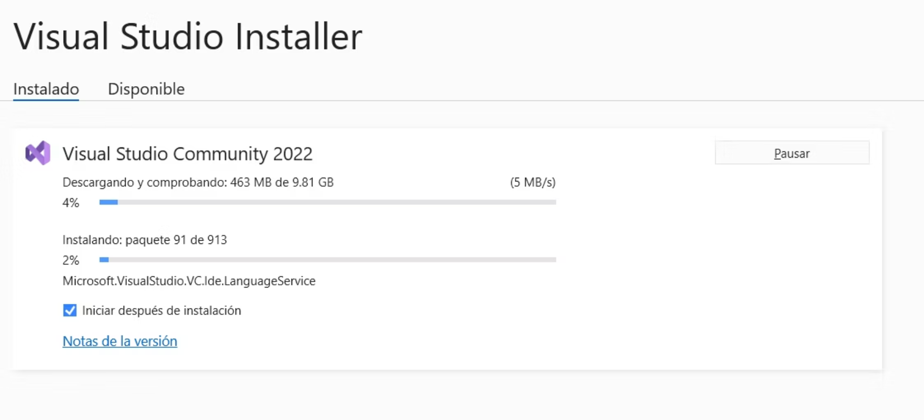
Instalación
El instalador de Visual Studio 2022 es eficiente, descargando los paquetes en segundo plano mientras el proceso avanza.
Tiempo Estimado: 10 a 30 minutos
La duración varía significativamente según la velocidad de tu conexión a internet y el rendimiento de tu hardware (especialmente si usas un SSD).

Slide 6





Capítulo 5
Finalización y Configuración Inicial del IDE
Una vez que la instalación se completa, es hora de dar los toques finales y preparar tu entorno de desarrollo.
Cuenta de Microsoft
Confirmación
Inicia sesión con tu cuenta de Microsoft (opcional, pero recomendado) para sincronizar tu configuración.
Verifica la pantalla de éxito que indica que Visual Studio 2022 está listo para usarse.
Configuración Rápida
Selección de Tema
Si deseas empezar a codificar de inmediato, puedes optar por "Omitir esta configuración por ahora".
Elige tu tema visual preferido (Oscuro, Claro, Azul, etc.). Esto define la apariencia inicial de tu IDE.

Slide 7
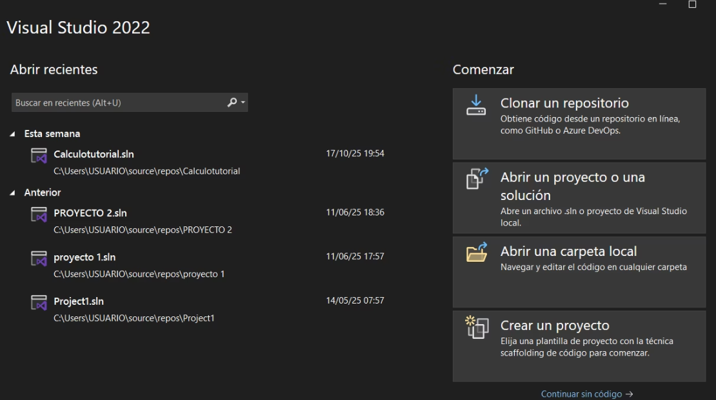
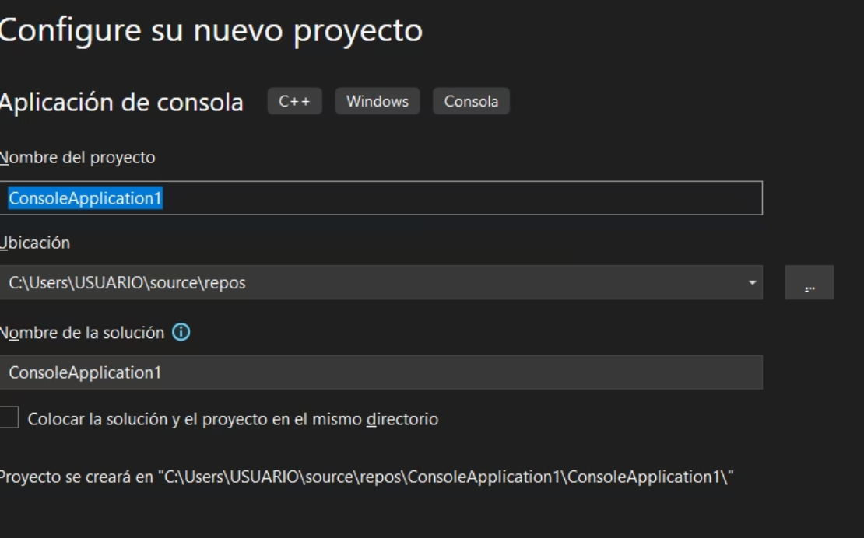
Primeros Pasos y Creación de un Proyecto C++
Ahora puedes explorar las capacidades del IDE creando tu primer programa en C++.
Nuevo Proyecto
Selecciona la plantilla "Aplicación de consola (C++)" para un comienzo rápido.
Ventajas Integradas
Aprovecha las herramientas avanzadas como IntelliSense (autocompletado), el depurador y el control de versiones integrado.
Comenzar a Codificar
Puedes escribir, compilar y ejecutar código C++ inmediatamente dentro del entorno.

Slide 8
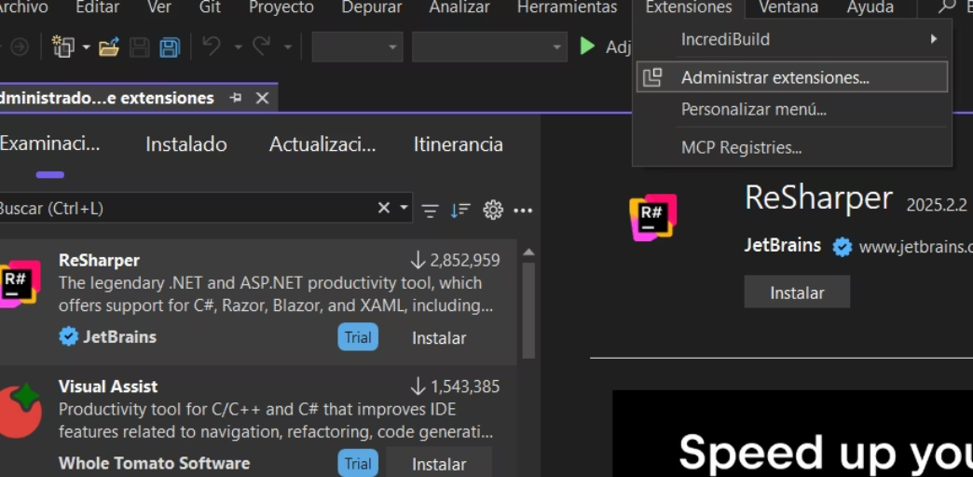
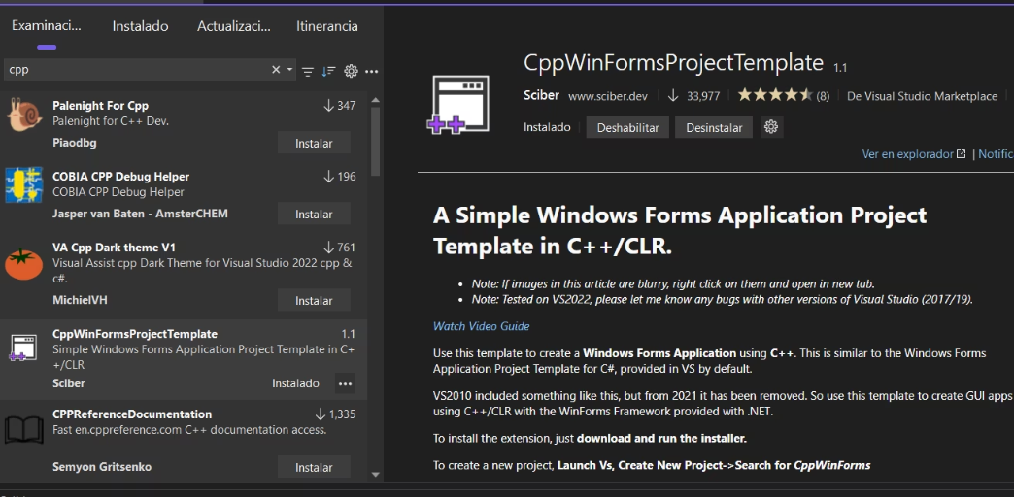
Proyectos de Interfaz Gráfica
en visual studio 2022 ingresar a extensiones
en visual studio 2022 ingresar a extensiones
buscar la extensión cpp en el buscador

Slide 9
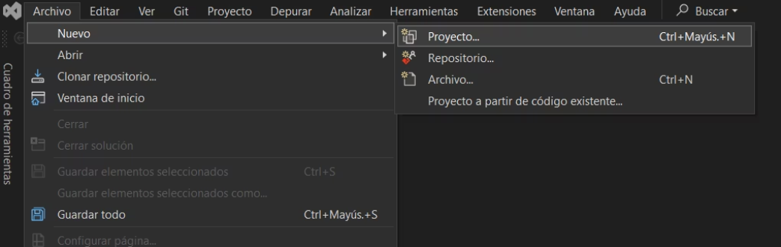
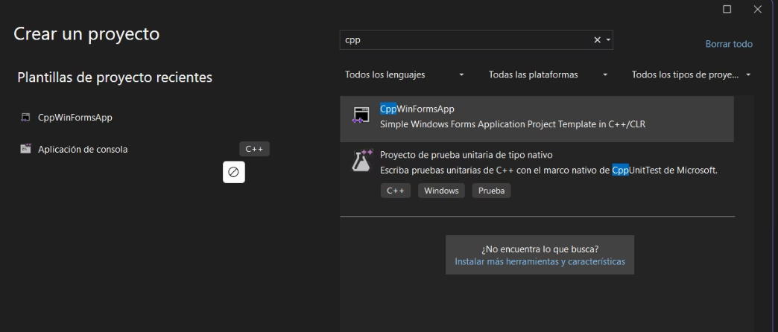
Creación del primer proyecto
Al entra a visual studio 2022 entrar al archivo, en la ventana derecha ingresar a proyecto nuevo
Al presionar proyecto nuevo aparecerá una nueva ventana donde buscaremos cpp en el buscador
Ingresamos el nombre de nuestro archivo

Slide 10
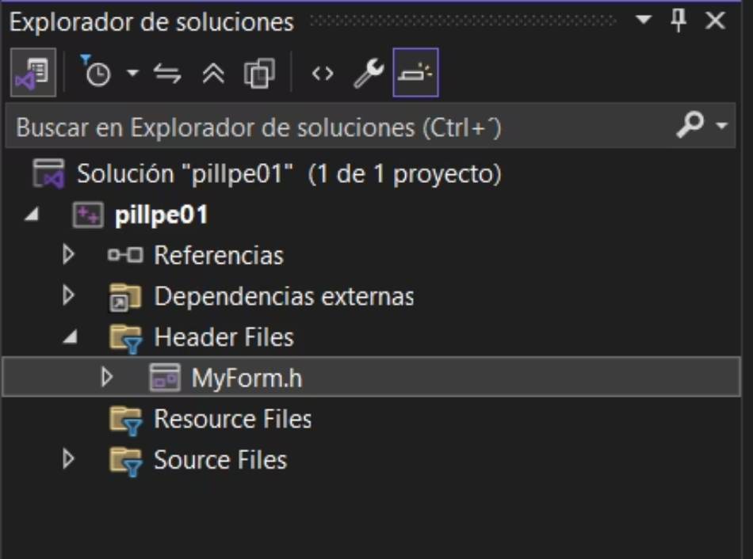
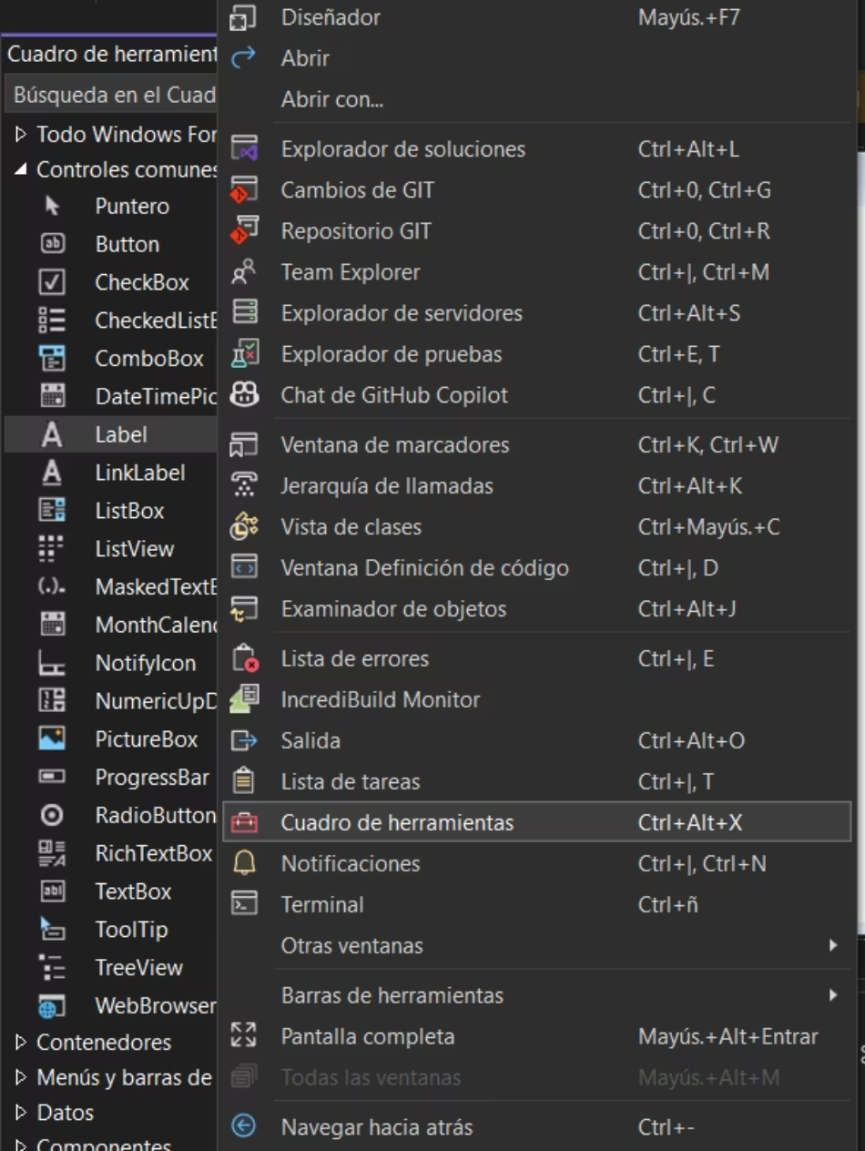
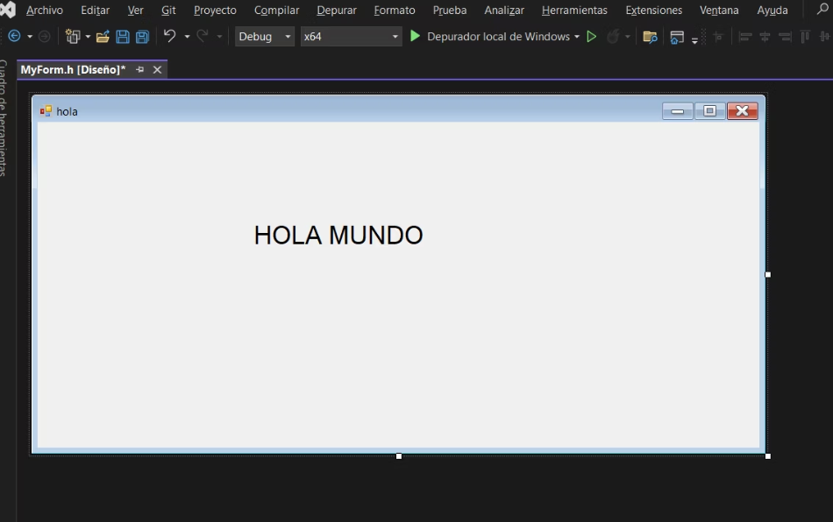
Prueba del interfaz
A la mano derecha buscamos el archivo header files , para desplegar la pantalla blanca
Desplegamos el cuadro de herramientas, donde llevamos label a la pantalla blanca

